Slide 1
Oralna medicina

Slide 2
Definicija
bavi se dijagnostikom i liječenjem bolesti i njihovih simptoma koje se primarno javljaju na sluznici usne šupljine

Slide 3
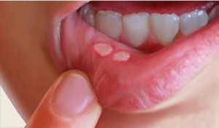
AFTE

Slide 4
Jedna od najčešćih bolesti oralne sluznice
To je autoimuna mukokutana bolest
Imaju tipičnu kliničku sliku: okrugle, jasno ograničene bolne ulceracije , plitko i nekrotično dno i blago uzdignuti eritematouni rubovi
Bolne su
Imaju tendenciju recidiviranja

Slide 5
Javljaju je na nekeratiniziranoj oralnoj sluznici (ne na gingivi!!!!)
Afte minor (u 80% populacije , male do 10 mm, zacjeljuju nakon 10-14 dana )
Afte major (10-30 mm promjer), duže perzistiraju i do 4-6 tj . Mogu biti popraćene i općim znakovima bolesti: temperatura, povećani limfni čvorovi itd
Afte herpetiformes : male ulceracije u velikom broju i do 100 ; mogu se stapat u veliku ulceraciju

Slide 6
Diferencijalna dijagnoza
Ne zamijeniti sa HERPESOM ( herpes se javlja samo na tvrdom nepcu i gingivi i prate ga opći simptomi bolesti)
Ne zamijeniti s MEHANIČKOM OZLJEDOM npr. četkicom ili ugrizom u obraz (uzeti anamnezu!!)

Slide 7
Etiologija
Poremećena imunoregulacijska ravnoteža
Povezana sa stresom i padom imuniteta
Postoji i genetska osnova bolesti
Ponekad kod anemije, gastrointestinalnih bolesti, leukemije, bolestima crijeva

Slide 8
Terapija
Ne postoji specifična terapija već simptomatska ; da se smanji bol, trajanje ulceracija i spriječi superinfekcija bakterijama
Antiseptici (klorheksidin 0,1%)
Analgetici
KS (kortikosteroidi): lijek izbora : djeluju imunosupresivno i antiflogistički : BELODERM, LOCACORTEN kao zavoj
Podizanje imuniteta

Slide 9
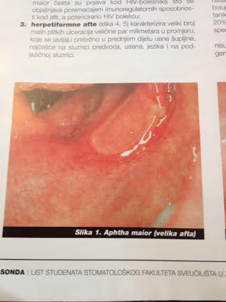
Afta major

Slide 10
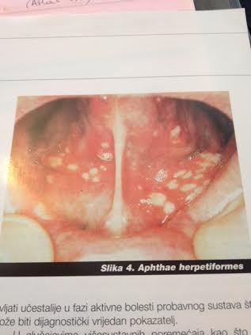
Afte herpetiformes

Slide 11
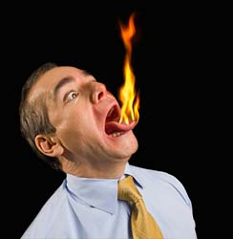
STOMATOPYROSIS : sindrom pečenja usta
Jako česta u starije populacije
Spada u skupinu atipičnih facijalnih boli
3 skupine uzroka
1. LOKALNI
2. SISTEMSKI
3.PSIHOGENI

Slide 12
LOKALNI UZROCI
- pušenje , alkohol, crna kava, vruća jela
Kandidijaza
Kamenac
Galvanizam (puno amalgamskih plombi)
Proteze ( na njima razni anaerobi , spirohete...)

Slide 13
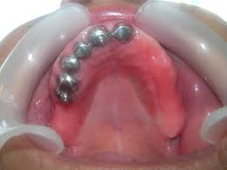

Slide 14
2. SISTEMSKI UZROCI
Gastritisi
Karcinom bronha i pluća ( kronična gosopiroza je 1!!!!! Simptom kod karcinoma)
Osteofiti (kod problema vratne kralježnice )pritišću na živčane okončine
Parkinsonova bolest
Lijekovi antihipertenzitivi
Deficiti vit B i Fe

Slide 15
3. PSIHOGENI UZROCI
Anksiozni pacijenti
Depresivni pacijenti
Neuroze ...

Slide 16
Najčešće povezani simptom uz PEČENJE je i SUHA USTA (nedostatak sline )
Terapija : stimulacija sline žvakama, bombonima, umjetna slina

Slide 17
Ostala terapija
Etiološka!! Ovisno o uzroku (uzeti anamnezu)
Čišćenje kamenca, provjera proteza, antiseptici, ako kandida, liječenje kandide,
Jačanje otpornosti sluznice (vit B kompleks, vit A )
Analgetici po potrebi

Slide 18
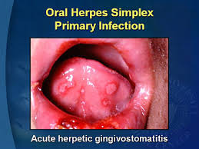
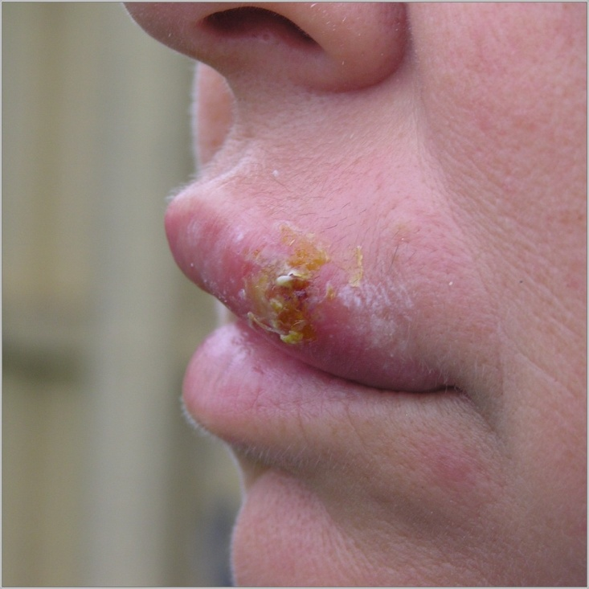
HERPES SIMPLEX

Slide 19
PRENOSI SE KONTAKTOM ; nekoliko sati virus preživi i na predmetu
Najčešća virusna infekcija ustiju , uzrokovana virusom herpes simplex tipa 1
Prate ju opći simptomi : malaksalost, glavobolja, manjak apetita, bolovi u grlu, temperatura
U ustima najčešće na gingivi ali može i po cijeloj sluznici
3.dan vezikule koje prskaju i pretvaraju se u bolne erozije
Povlačenje za 10 tak dana

Slide 20
Terapija
U prodromalnom stadiju: na lezije virostatik!
Mogu se mazati epitelizansi na leziju
Ako superinfekcija baketrijama : lokalni antibiotik
Ako teško stanje : virostatici tablete

